Slide 1
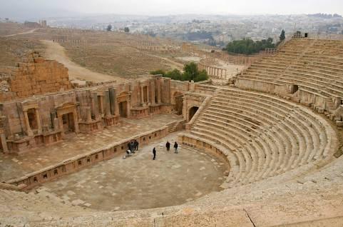
Jerash

Slide 2
نبذة عن مدينة جرش
تقع مدينة جرش في شمال غرب المملكة الأردنية الهاشمية، وهي تعتبر واحدة من أهم المدن الأثرية في الأردن والشرق الأوسط. تأسست جرش في العصور القديمة وتحمل تاريخاً طويلاً يمتد لآلاف السنين، حيث يعود تاريخها إلى العصور الرومانية والبيزنطية والإسلامية

Slide 3
تعدّ جرش منطقة غنية بالمواقع الأثرية، وأهمها مدينة جرش الرومانية. تمتاز المدينة بمسارحها الرومانية الضخمة، حيث يعتبر المسرح الشمالي أكبرها، وهو يعود إلى القرن الثاني الميلادي، وقد استخدم لعروض المسرحيات والألعاب القتالية. تعد المسارح مواقع سياحية شهيرة وتستضيف مهرجان جرش للثقافة والفنون الذي يقام سنوياً ويجذب العديد من الزوار من جميع أنحاء العالم.
بالإضافة إلى المسارح، تحتوي جرش على بقية المباني الرومانية مثل المنتدى الروماني والقصر البيزنطي والمعابده والمساكن والأبنية العامة. تعد هذه الآثار دليلاً على الحضارات القديمة التي استوطنت المنطقة وتعكس الأهمية التاريخية لجرش كمركز حضري وثقاف

Slide 4
تعتبر الآثار السياحية في جرش مصدرًا هامًا للجذب السياحي في المنطقة وللسياحة الثقافية في الأردن بشكل عام. يقصدها السياح من مختلف أنحاء العالم لاستكشاف تاريخ الحضارات القديمة والاستمتاع بروعة المعمار الروماني والبيزنطي. كما يعمل السكان المحليون في قطاع السياحة والخدمات المتعلقة بها

Slide 5
Done by Sufian Bibi

